Slide 1
Формирование понятийного мышления обучающихся в рамках изучения истории и обществознания

Slide 2
В обыденном смысле определение – это ответ на вопрос, что собой представляет какой-то объект, свойство, явление. Если говорить точно и научно, то определение понятия – это логическая операция, которая раскрывает его содержание.
Понятие – совокупность существенных признаков предметов, отражающих суть и взаимосвязь признаков.

Slide 3
По содержанию исторические понятия делятся на:
экономические понятия об орудиях труда и видах хозяйственной жизни, экономических процессов (складывание всероссийского рынка, научно-техническая революция, рыночные отношения);
социально – политические, раскрывающие социальные отношения и политическое устройство государств (империя, республика, формы равления);
историко – культурные (культура Возрождения, материальная и духовная культура и т. д.);
идеологические (религия, фашизм).

Slide 4
По степени обобщенности исторические понятия делятся на:
Частные исторические понятия | Общеисторические понятия | Социологические понятия
отражают конкретные исторические явления, характерные для определенного периода в истории страны. | отражают явления, свойственные определенному историческому периоду и характерные для одной или ряда стран. | отражают общие связи и закономерности исторического процесса, характерные для нескольких или всех периодов истории.

Slide 5
Обществоведческие понятия можно классифицировать по содержательным линиям:
общество (как целое) ;
человек;
экономическая сфера;
социальная сфера;
политико-правовая сфера;
духовная сфера;
взаимоотношение природы и общества.

Slide 6
Классификация обществоведческих понятий по степени обобщенности:
Общие понятия | Частные понятия
обобщения (абстракция) самого высокого порядка и рассматриваются на протяжении всего курса: «общество», «экономика», «социальная сфера», «политическая система», «культура», «человек», «личность», «цивилизация» «государство» | фиксируют явление или совокупность явлений, конкретизирующих жизнедеятельность человека, общества и его сферы «гражданин», «социальная общность», «социальная группа», «собственность», «товар», «средства производства», «образование», «рыночная экономика», «гражданское общество», «правовое государство»

Slide 7
Три вида понятий:
1) эмпирические;
2) формально-логические (формальные);
3) теоретические (содержательные).
Эмпирические понятия формируются у людей как обобщение опыта их жизнедеятельности. Они имеют форму наименований каких-то предметов, явлений, действий. За наименованиями стоят чувственные образы этих предметов, явлений, действий.

Slide 8
Формально-логические понятия являются также обозначениями каких-то объектов действительности, но по форме они отличаются от эмпирических. Они существуют в форме определений (дефиниций), которые строятся по определенным правилам. Определение объекта состоит из двух частей: сначала указывается род, к которому он принадлежит, а затем существенные признаки, отличающие этот вид объектов от других представителей этого рода.
Род – это класс однородных объектов.
Вид – объекты, входящие в род и имеющие своеобразные черты, отличающие их от других объектов того же рода (видовые различия).

Slide 9
Понятие =
термин + определение
Сословие – социальная группа, обладающая закрепленными в обычае или законе и
термин передаваемыми по наследству правами и обязанностями.
определение
понятие

Slide 10
Виды определения понятий
1. Перечисление частей, признаков.
2. Научное определение через родовое понятие, более широкую группу явлений, к которому принадлежит данное явления

Slide 11
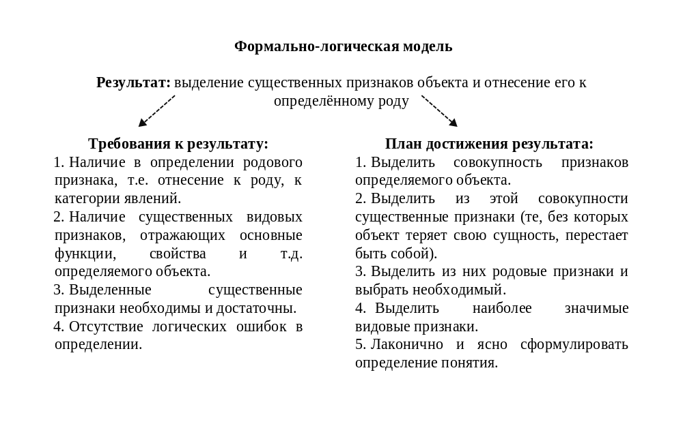

Slide 12
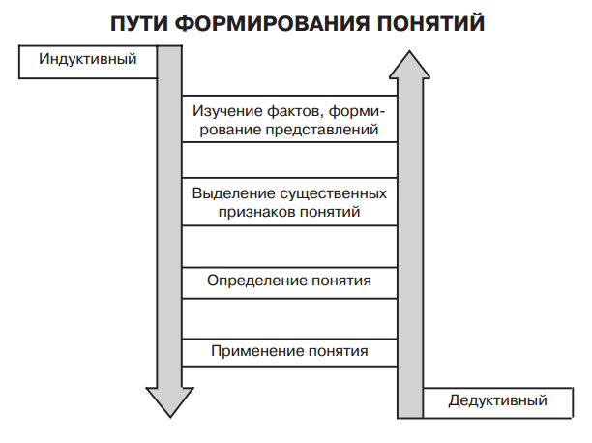

Slide 13
Содержательные (теоретические понятия) отличаются от эмпирических и формально-логических своим назначением и содержанием. Иметь содержательное понятие об объекте – значит не только различать его от других объектов, но и мысленно строить его, воспроизводить. Оно отвечает на вопрос: «Как можно сделать этот объект?».
Поставить задачу на разработку содержательного понятия какого-то объекта действительности – значит определить, что в результате ее решения должна быть разработана модель, объясняющая как возникают первичные формы существования данных объектов, при каких условиях, почему и как они эволюционируют.

Slide 14
Содержательное (теоретическое) понятие
1. В какую систему входит понятие?
2. Каково его назначение в этой системе?
3. Какими свойствами должен обладать предмет для выполнения своего назначения (полный перечень)?
4. Какова структура этого предмета?
5. Каково назначение каждого элемента?
6. Какими свойствами должен обладать каждый элемент, чтобы выполнять свое назначение в этой системе (предмете)?
7. Какова исходная форма предмета?
8. Какова развитая форма предмета?

Slide 15
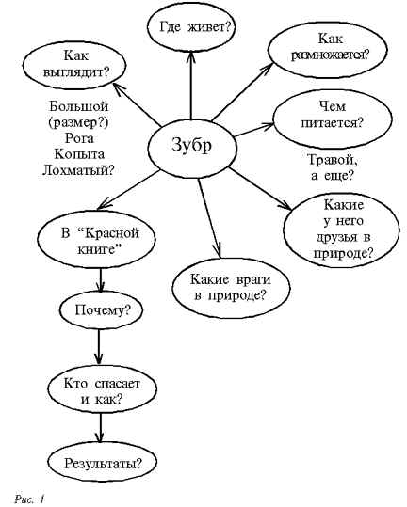
Кластер (автор Гудлат)
Грозди – графический прием в систематизации материала. Наши мысли уже не громоздятся, а «гроздятся», то есть, располагаются в определенном порядке.
выделение смысловых единиц текста и графическое оформление в определенном порядке в виде грозди (кластера);
распределение материала в определенном порядке, компоновка по категориям;
система кластеров охватывает большее количество информации, чем можно получить при обычной письменной работе.
Рисуется модель солнечной системы: звезду, планеты и их спутники. В центре звезда – это тема, вокруг нее планеты – крупные смысловые единицы, соединяются прямой линией со звездой, у каждой планеты свои спутники, у спутников свои.

Slide 16
Примеры различных заданий, используемых на уроке:
Подберите слова – синонимы к понятию / Понятийное колесо.
Учащиеся называют 2-3 ассоциации. Например, при введении понятия «монархия» учащиеся обычно называют: король, Англия, наследство, тиран, решает все сам.
Найдите общее понятие для приведенных слов (живопись, театр, музыка, литература – искусство).
Исключите лишнее понятие (конфуцианство, ислам, христианство, буддизм – конфуцианство).
Составьте предложение с данным понятием (социализация, глобализация).
Обращение к этимологии данного понятия (стоящий на краю – маргинал, власть толпы – охлократия).
Подберите слово противоположное к данному понятию (регресс – прогресс).
Определить понятие по рисунку, символу, коллажу.
«Узнавание» терминов в которых пропущены отдельные буквы: уклонение избирателей от участия в голосовании на выборах - а…с…нтеизм.

Slide 17
9. Составление синквейна с данным понятием.
Учащиеся рассматривают одно и тоже понятие с различных точек зрения (например, с позиций представителей различных социальных слоев рассматривается в группах понятие «прогрессивный налог» после чего организуется обсуждение)
Работа с логическими схемами.
Федеральное собрание, Верховный суд, высшие органы государственной власти РФ, судебная власть, Правительство, Государственная Дума, исполнительная власть, Совет Федерации, законодательная власть, Конституционный суд
Составление рассказа на основе списка понятий.
К определенной теме группами учащихся подбирается максимальное количество понятий.
Найти ошибки в определении.
Творческое представление понятий.
Крестики-нолики.
Своя игра.
Составление кроссворда.

Slide 18
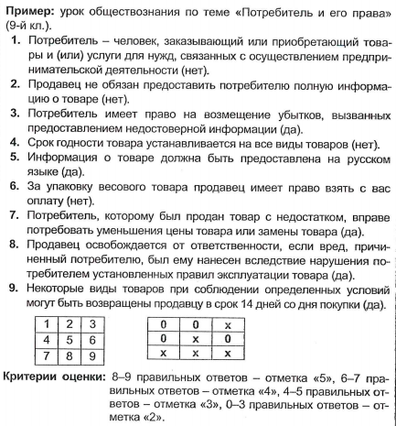

Slide 19
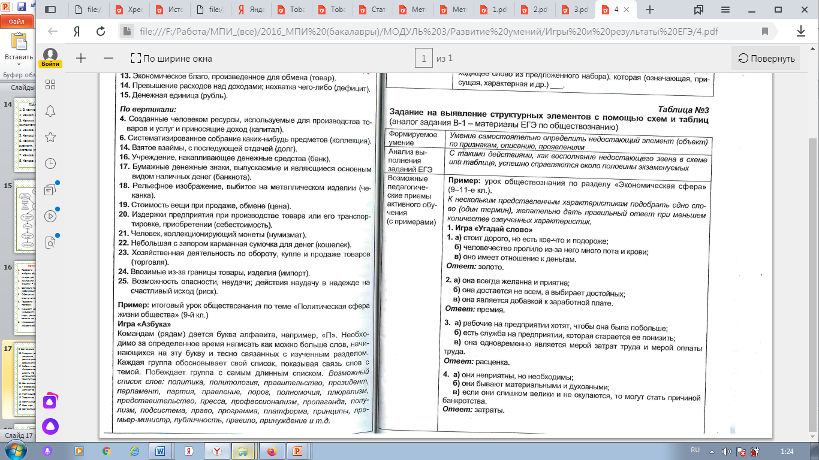

Slide 20
Концептуальное колесо (ТРКМ)
Ключевое понятие
Синоним
Синоним
Синоним
Синоним
Прием «концептуальное колесо» эффективно использовать на стадии вызова. Учащимся необходимо подобрать синонимы к слову, находящемуся в ядре понятийного «колеса», и вписать в секторы колеса.

Slide 21
Синквейн
Синквейн на уроке истории 9 класс Россия в 1900-1917 гг.
Россия
царская, самодержавная
воюет, подавляет, свергает
эпоха мировой войны, революции, гражданской смуты
сдвиг в российском обществе
1 строка: Тема одним словом (обычно существительное)
2 строка: Описание темы (два прилагательных)
3 строка: Описание действия в рамках этой темы (три глагола или деепричастия)
4 строка: Отношение к теме, чувства, эмоции (фраза из четырех слов)
5 строка: Повторение сути темы одним словом (синоним темы).

Slide 22
Работы с картиной для формирования понятий:
Общая подготовка к восприятию картины (сообщение название и автора).
Первичное восприятие картины через вопросы: Что? Где? Когда?
Осмысление отдельных деталей картины, их анализ.
Обобщение на основе установленных связей между отдельными частями и формулирование существенных признаков понятия.

Slide 23
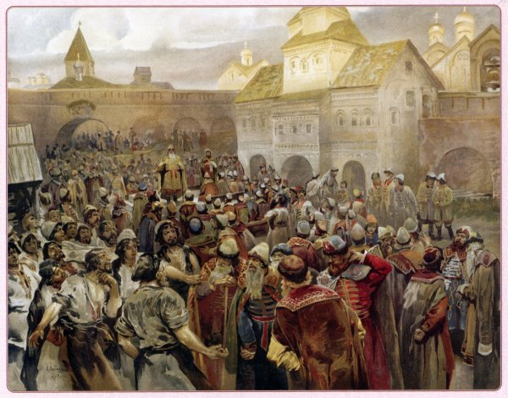
«Вече в Новгороде» К. Лебедев. 1907 г.

Slide 24
Прием «кроссенс» на уроках истории и обществознания

Slide 25
Кроссенс – ассоциативная головоломка. Слово «кроссенс» означает «пересечение смыслов» и придумано по аналогии со словом «кроссворд», которое в переводе с английского языка означает «пересечение слов».
Кроссенс представляет собой ассоциативную цепочку из девяти картинок, замкнутых в стандартное поле как для игры в «Крестики-нолики».

Slide 26
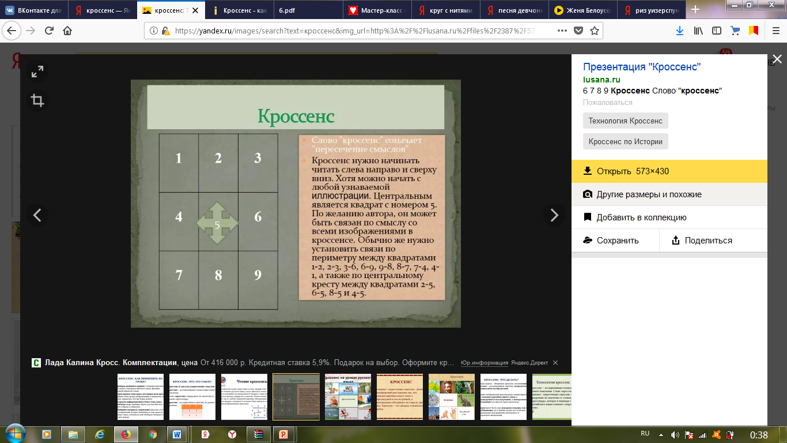
Девять изображений расставлены в нём таким образом, что каждая картинка имеет связь с предыдущей и последующей, а центральная объединяет по смыслу сразу несколько. Связи могут быть как поверхностными, так и глубинными

Slide 27
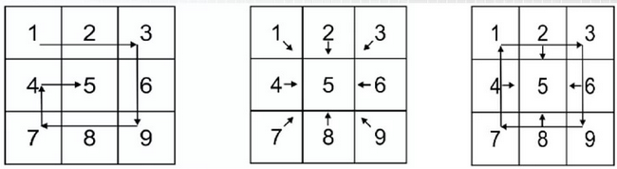
Варианты кроссенса

Slide 28
Алгоритм создания кроссенса:
Определение тематики, общей идеи.
Выделение 8-9 элементов, имеющих отношение к эпохе, идее, теме.
Нахождение связей между элементами, определение последовательности.
Выделение элементов, имеющих 3 и более связей (крест, основа).
Концентрация смысла в одном элементе (центр).
Выделение отличительных черт, особенностей каждого элемента.
Поиск и подбор изображений, иллюстрирующих элементы.
Замена прямых образов и ассоциаций косвенными, символическими.
Построение ассоциативной связи между образами элементов.
Выход на новый уровень.

Slide 29
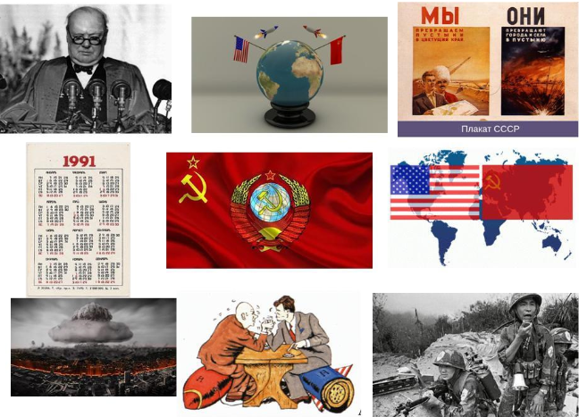
«Холодная война»

Slide 30
Задачи учащихся | Результаты /умения
объяснить кроссенс; составить рассказ; составить логическую цепочку; определить взаимосвязь изображений; определить лишний элемент и т.д. | выделение главного в явлениях и процессах; установление существенных признаков; определение образа; выделение логических связей; обобщение материала; понимание материалы и его интерпретация.

Slide 31
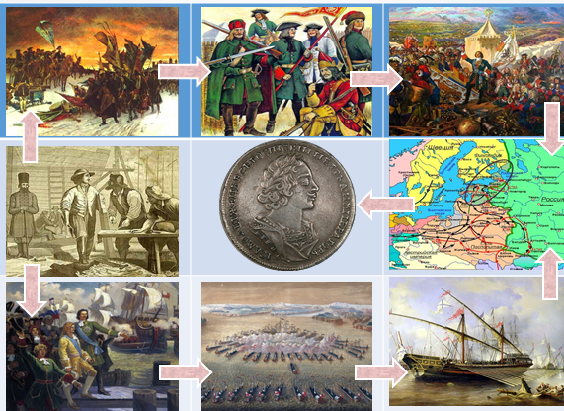

Slide 32
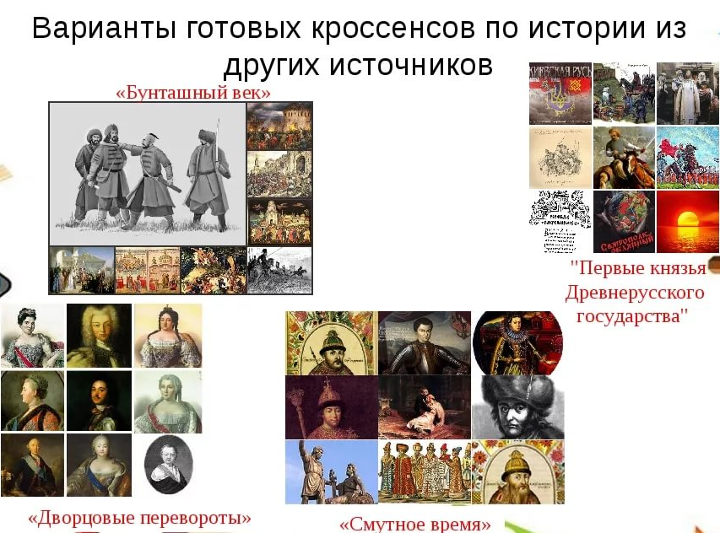

Slide 33
Применение кроссенса в курсах истории или обществознания имеет множество вариантов
проверка домашнего задания (с помощью кроссенса рассказать о материале прошлого урока, функция опорной образной схемы);
формулировка темы урока, постановка цели урока (найдите связь между изображениями и определите тему урока; определите, что мы будем делать);
раскрытие информационного блока темы, поиск проблемы (виды, причины, черты, последствия чего-либо в образах и символах);
обобщение материала, закрепление (кроссенс состоит из изображений, которые появлялись в ходе урока на разных этапах, ученики по ним обобщают материал и делают вывод);
организация групповой работы (составление кроссенса на заданную тему из предложенных изображений, сравнение кроссенсов групп);
творческое домашнее задание (составление кроссенса в печатном или электронном виде на заданную тему, на произвольную тему, по исторической личности или эпохе);
построение структуры урока (девять элементов кроссенса могут содержать в себе последовательное отражение структуры урока с именем, целью или проблемой в середине).

Slide 34
Отдельные приемы сингапурской методики на уроках истории и обществознания

Slide 35
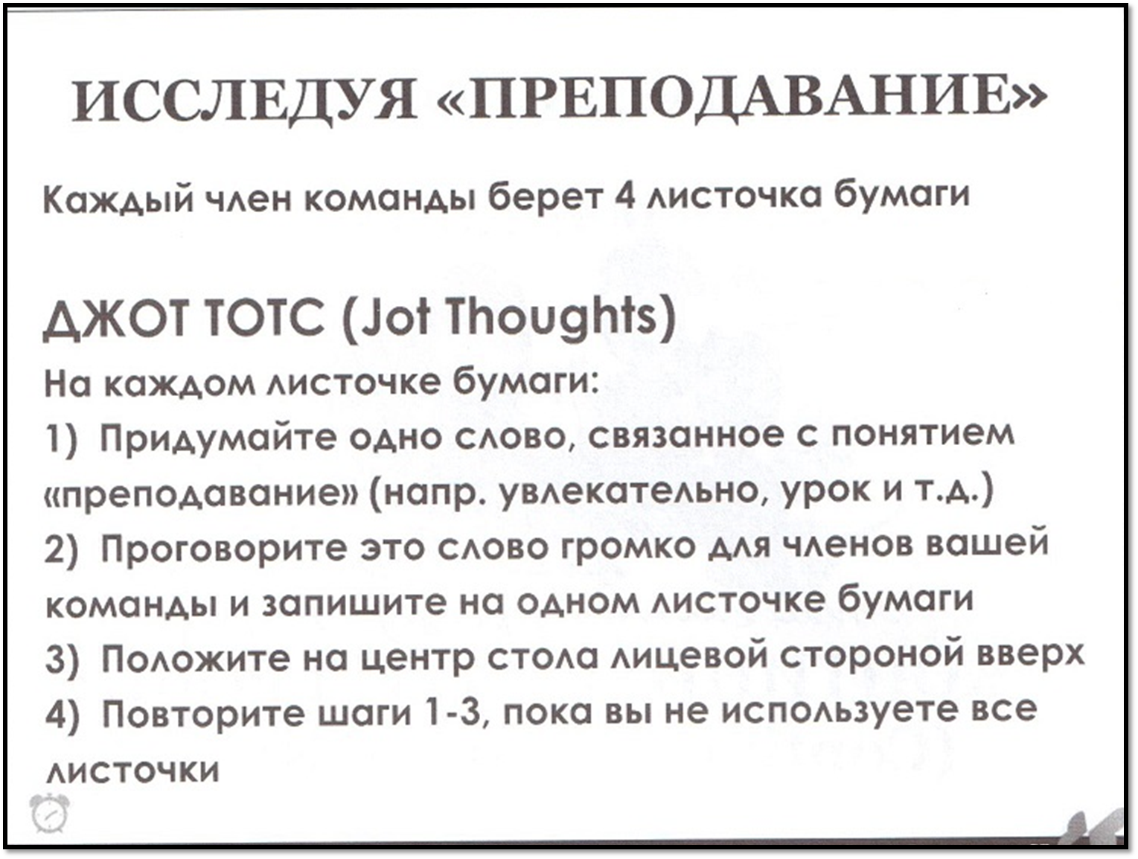

Slide 36
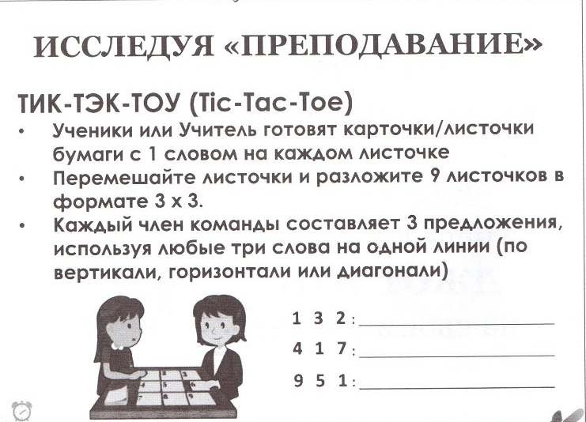

Slide 37
Прием «Где логика?» на уроках истории и обществознания

Slide 38
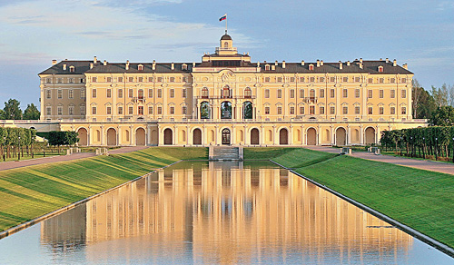

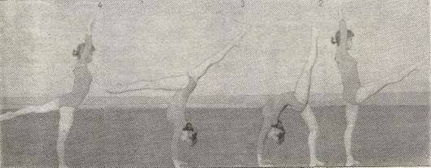
Где логика?

Slide 39
Дворцовые перевороты
Дворец
Соглашение (кондиции)
Переворот

Slide 40

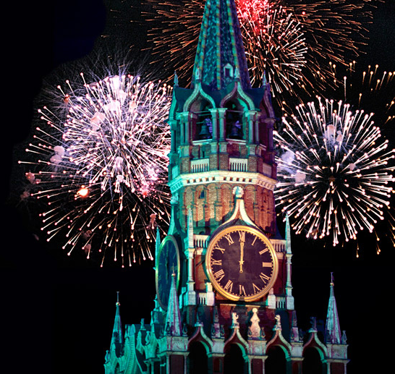

Где логика?

Slide 41

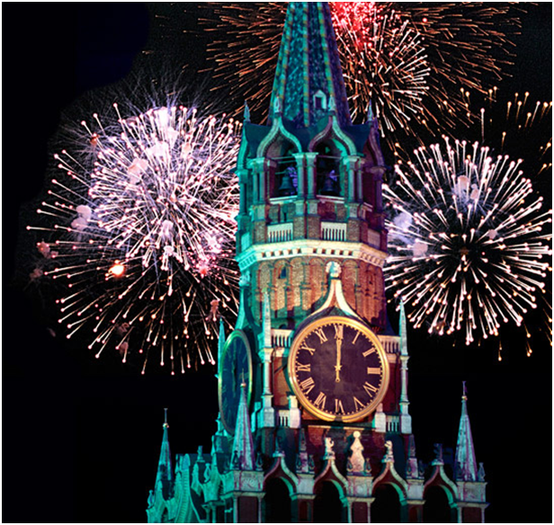
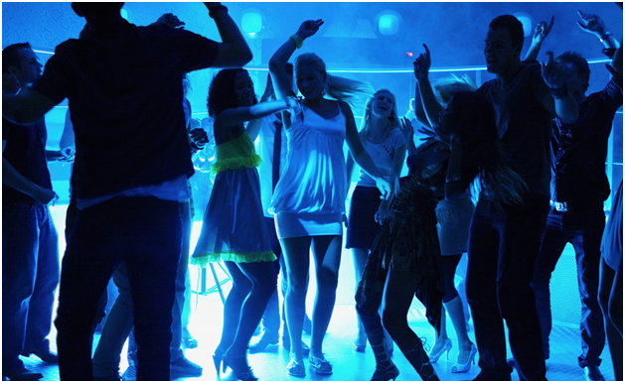
Реформы Петра I
Бритьё бороды
Празднование Нового года 1 января
Ассамблеи

Slide 42
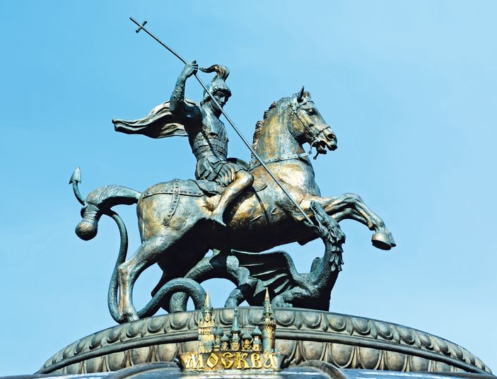
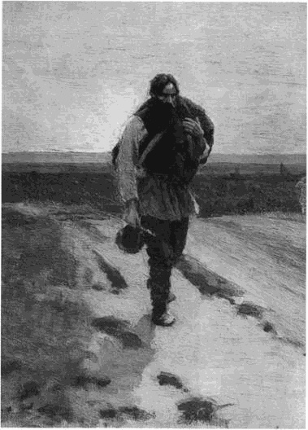

Где логика?

Slide 43
Юрьев день
Георгий Победоносец (Юрий)
Крестьянин в пути
День

Slide 44
Прием «скрайбинг» на уроках истории и обществознания

Slide 45
Скрайбинг – это процесс визуализации сложного смысла простыми образами, при котором отрисовка образов происходит в процессе донесения информации.
Изобретина британским художником Эндрю Парком для британской организации, занимающейся популяризацией научных знаний – RSA.
Самое важное в скрайбинге, как и в инфографике, - сжато, но предельно понятно и просто передать большой массив информации.

Slide 46
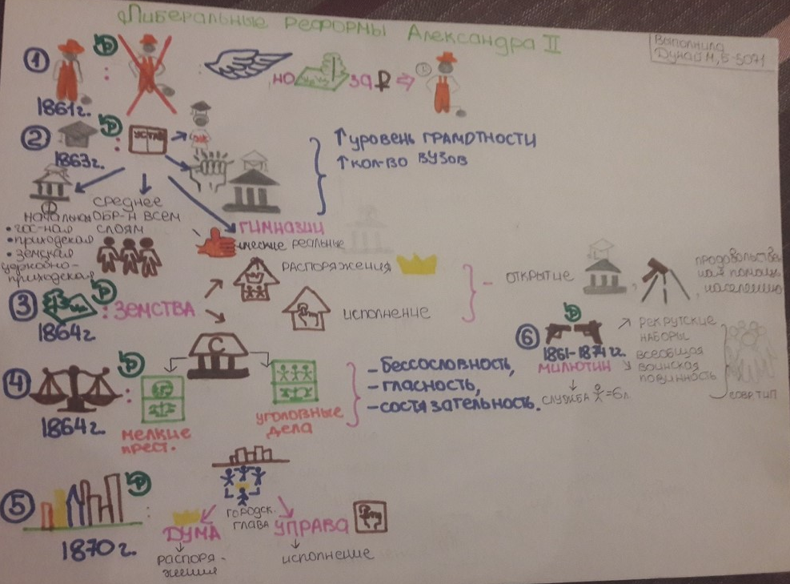

Slide 47
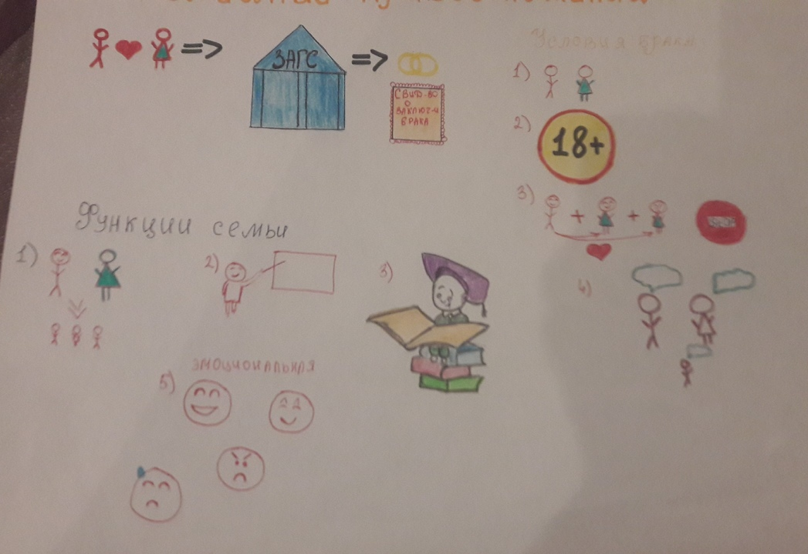

Slide 48
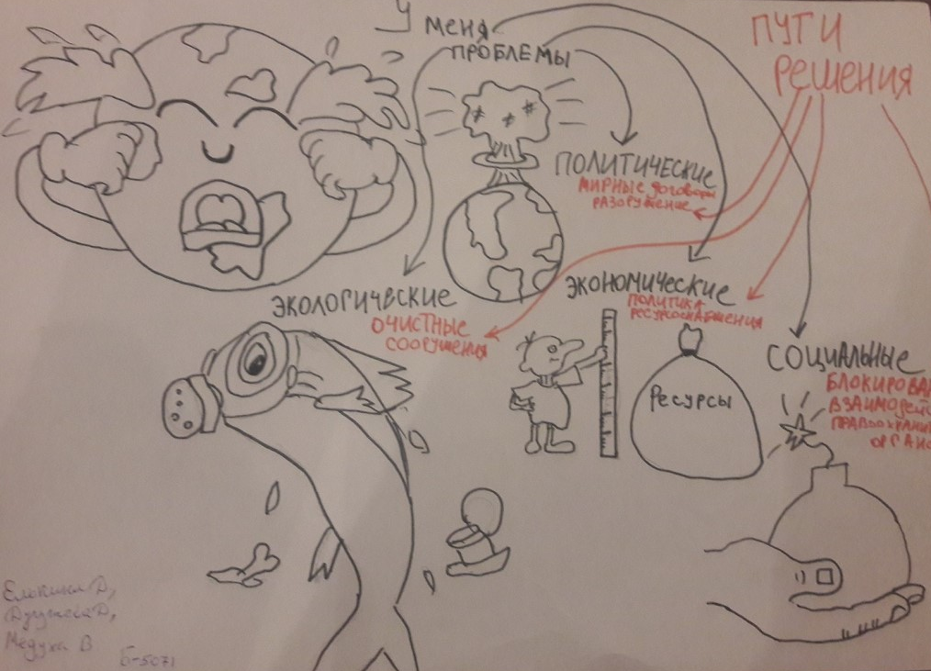

Slide 49
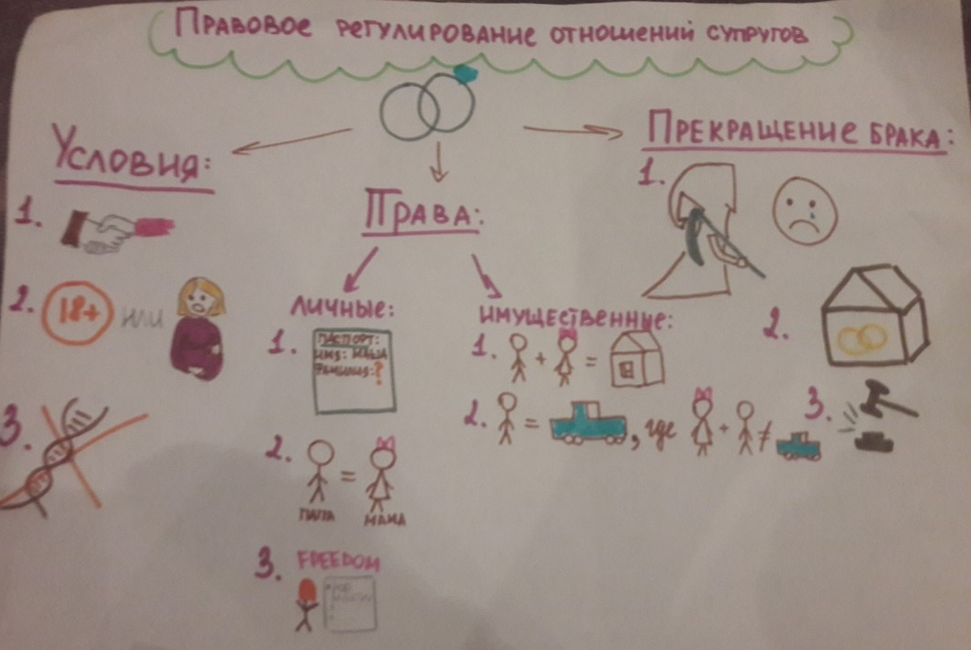

Slide 50
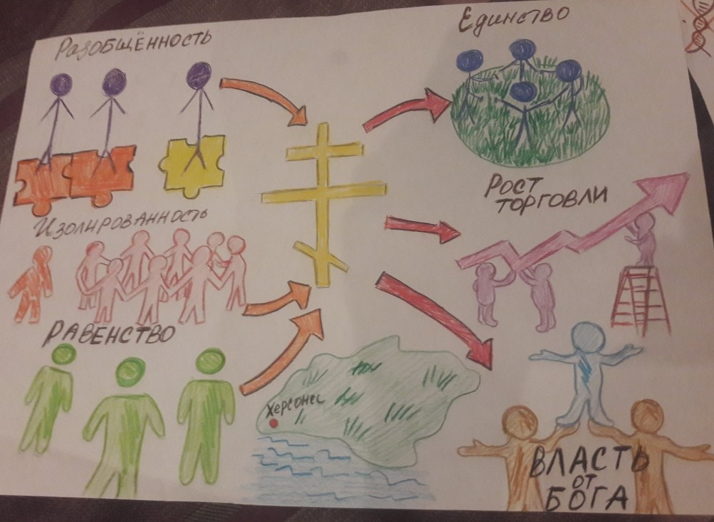

Slide 51
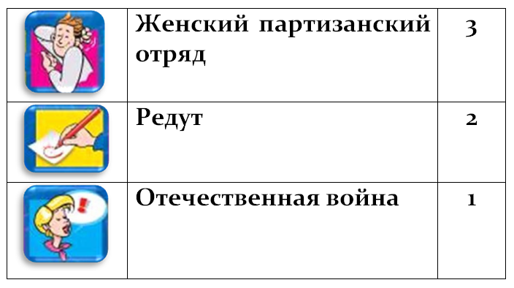
Игра «Активити»

Slide 52
